Slide 1






Slide 2
Тема:
Документти форматтоо

Slide 3





Тексттик документте графикалык объекттер менен иштөө ыкмалары менен таанышасыңар.
Графикалык объекттердин ар кандай параметрлерин өзгөртүү жолдорун аныктыйсыңар.
Тексттик документте графикалык объекттер менен иштөө
көндүмдөрүңөрдү калыптандырасыңар.

Slide 4
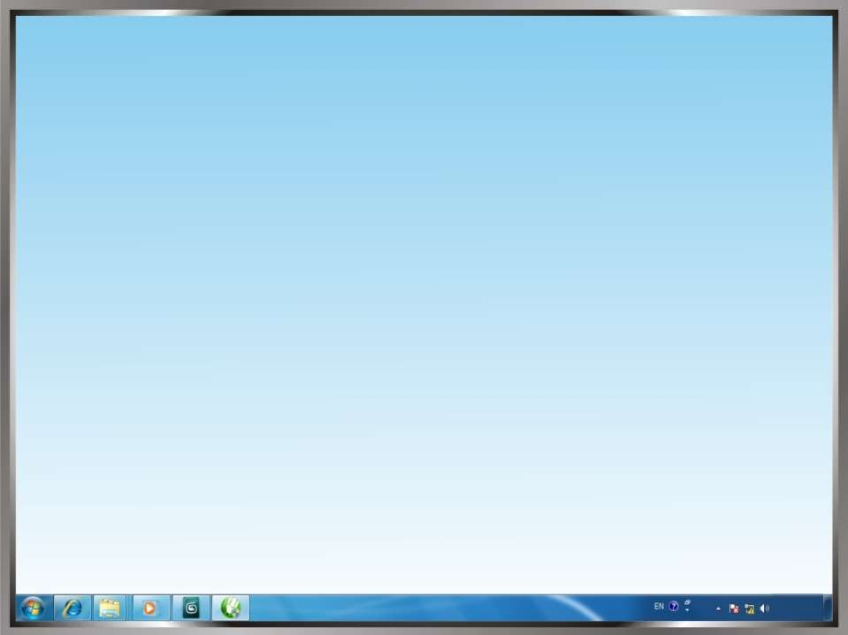




Форматтоо
Аныктама
– бул документтин сырткы келбетин же андагы ар кандай объекттерди
талапка ылайык формада көрсөтүү процесси

Slide 5





















Форматтоо
Бүткүл
документти форматтоо
Документтеги объекттерди форматтоо
Тереңдетилген (башка прикл.чөйрөдөн алынган)
объекттерди форматтоо
Берилген чөйрөдө түзүлгөн объекттерди форматтоо

Slide 6










Баракты форматтоо
Барактын параметрлерин
Талаалар
Өлчөмү
Ориентациясы
Колонка коюу
Бөлүү
Барактын номери
(оң, сол, жогорку, төмөнкү) (А4, А5, А3, ...)
(Альбомдук, Китептик) (2, 3, ж.б)
(разрыв, барак, мамыча, ж.б.)
Сөздү ташымалдоо параметрлери
Барактын фону
Фондук түс
Фондук сүрөт
Чектерди коюу
(Подложка)
(сызыктын тиби,калыңдыгы,сүрөт ж.б.)
Абзац
Аймакты жана интервалды өзгөртүү

Slide 7






Документтеги объекттерди форматтоо
Шрифттин параметрлери
Гарнитура, стиль
Өлчөмү
Түсү
Көрүнүшү
(кегль, пункт)
(начертание- калың,курсив, сызылган...)
WordArt ф-к текст (стиль,форма, түсү, эфекттер... )
Абзац
Тизмеге келтирүү (сан, тамга, татаал тизме ...)
Маркерлөө (квадрат, айлана, чекит, сүрөт...)
Саптык интервал
Тексттин багыты (горизонталдык,вертикалдык,...)
SmartArt диаграммасына салуу
Абзацты түздөө (жогорку, ортого, төмөнкү, оң, сол...)
Боёо (заливка)

Slide 8





Документтеги объекттерди форматтоо
Фигуранын параметрлери
стиль
Өлчөмү
Түсү
Боёо (заливка-градиенттик, текстура, оймо-чийме...)
Эффекттер (көлөкө,чагылуу, рельеф, жарыктанышы)
Тартипте жайгаштыруу
Алдыңкы планга
Арткы планга
Бөлүп алуу аймагы
Түздөө
Бурчка буруу
Баракта жайгашуу абалы

Slide 9









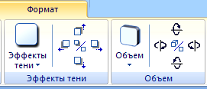





Графикалык объекттер менен иштөөчү панелдер
1
2
3
4
5
6

Slide 10
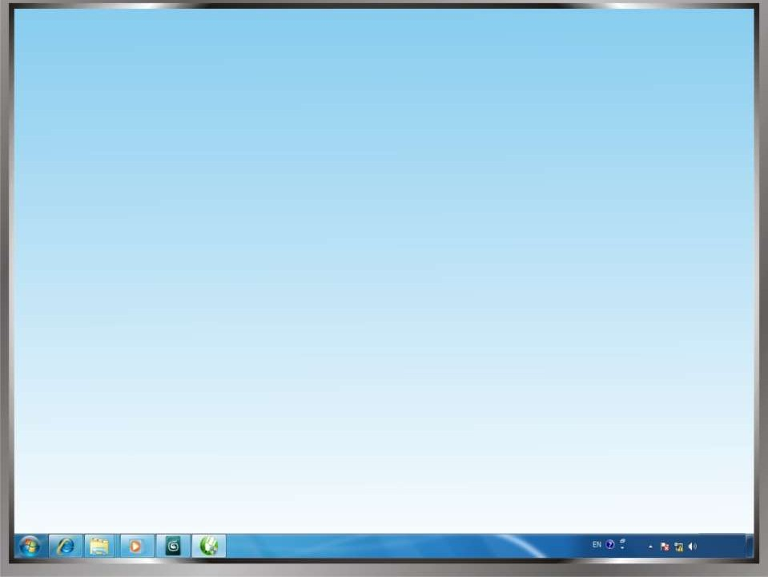






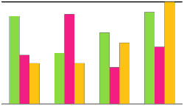















Графикалык объекттер
Диаграммалар
Ряд 1
Ряд 2
3
Ряд 3
4
1
Фигуралар
2
Схемалар
Сүрөттөр

Slide 11








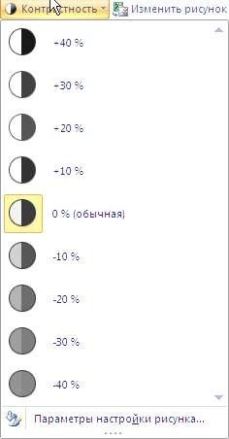
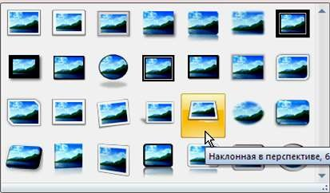
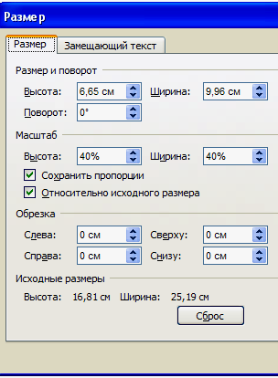
Коюлган сүрөттүн параметрлерин өзгөртүү

Slide 12







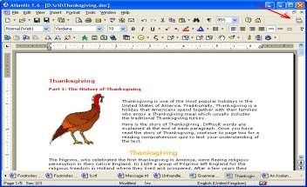
Υй тапшырма
Рефераттын титулдук баракчасын практика жүзүндө MS Word тексттик Редакторунун жадамында жасалгалап келгиле.

